Slide 1
RL aula 1
Introdução e fundamentos

Slide 2
Plano de hoje
Por que aprendizado por reforço?
Definições básicas
Taxonomia dos algoritmos
Recursos úteis para estudo
Como tirar o máximo do curso

Slide 3
Por que aprendizado por reforço?
Em certo sentido mais próximo a IA do que o Deep Learning
Agentes que lidam com ambientes
Resultados muito legais atualmente
AlphaGo, OpenAI 5, AlphaStar
Investimento legal e crescente de empresas
DeepMind 💙
Google Brain 💓
OpenAI
FAIR…
Muito divertido
Cientificamente interessante e com um potencial imenso
Ir além de automatizar o comportamento humano

Slide 4
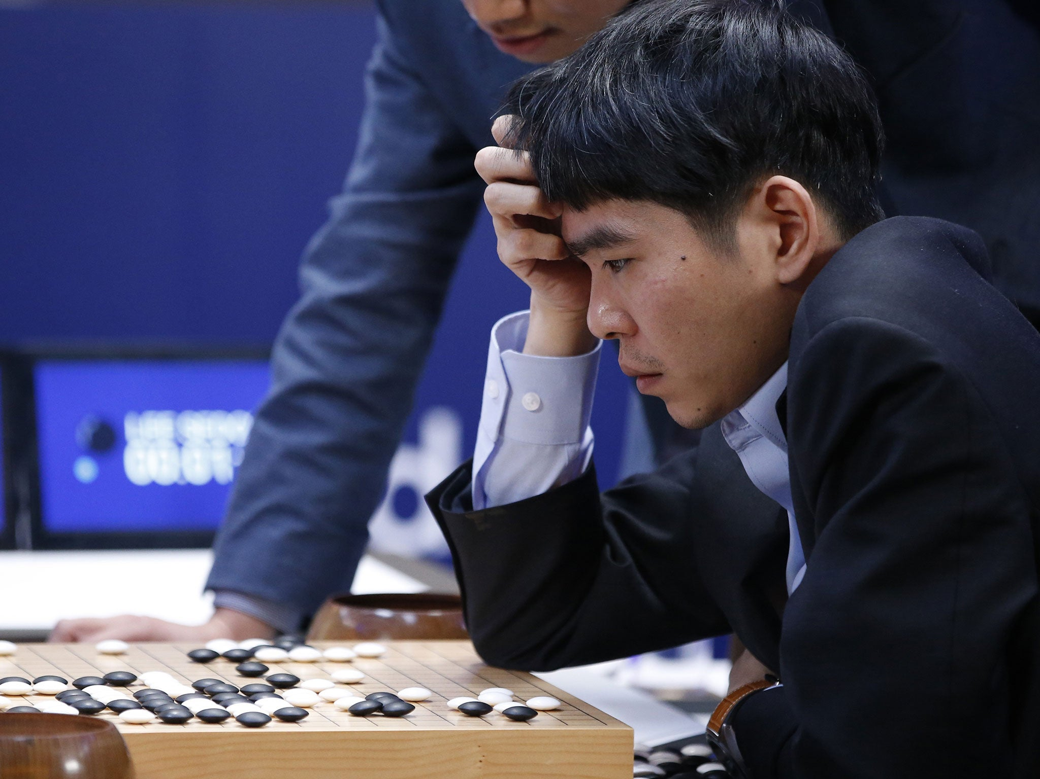
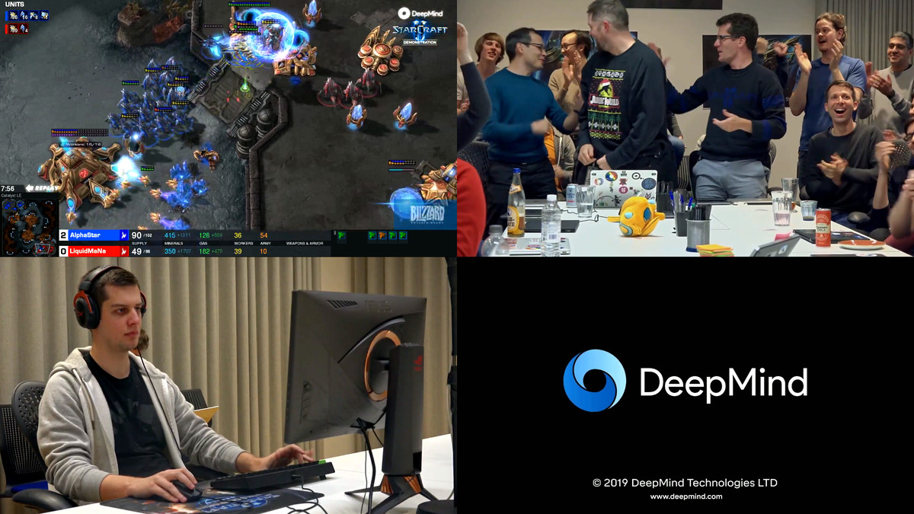
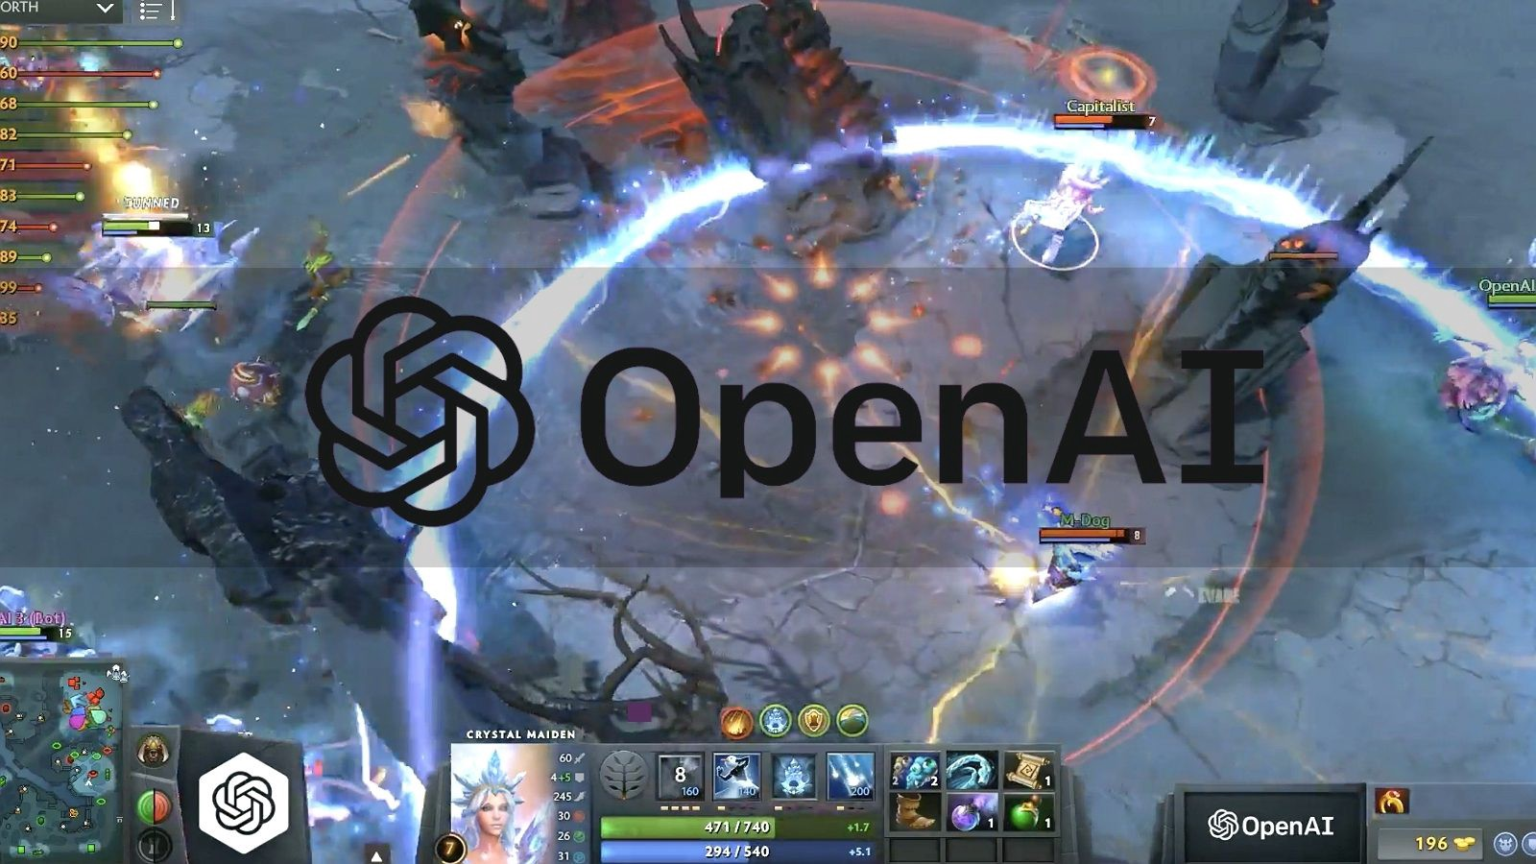
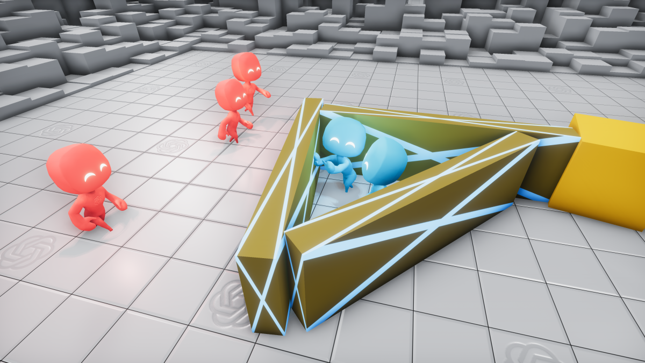
Notes:
Game tree go: 10**10**170
Chess:10**123
Starcraft actions: 10^23

Slide 5
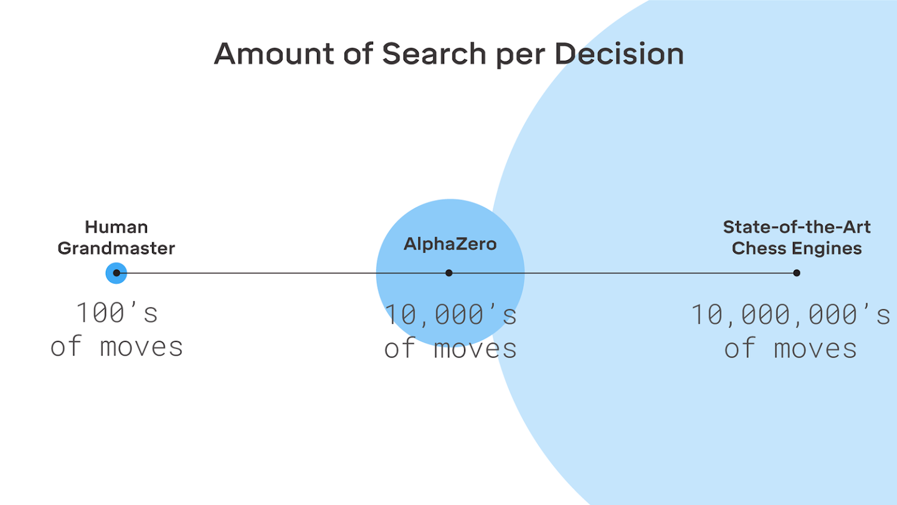

Slide 6
Aplicações
Robótica
Jogos
Geração procedural
Interação com usuário
Neurociência
Sistemas de recomendação
Investimento

Slide 7
Divertido ver seu agente
DeepMind Breakout
Simulated Robot Walking
Mar/IO
OpenAI Hide and Seek
Os que vamos aprender a treinar

Slide 8
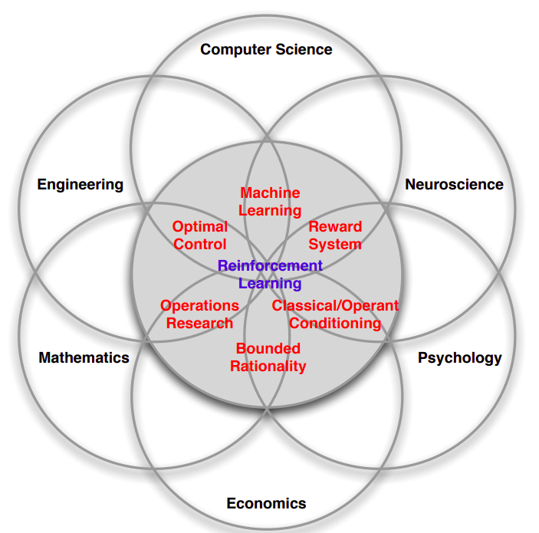
Interação com outras áreas do conhecimento
Fonte: David Silver

Slide 9
Definições básicas
Dois significados
Técnica de modelagem de problemas
Método de resolução de problemas
Diferenças do resto de ML
Agente, ambiente, observações e ações
História e Estado
Tipos de estado
Value functions, policy e retorno
Taxonomia dos agentes
Exploration vs Exploitation

Slide 10
Dois significados
Técnica de modelagem de problemas
Qualquer problema que possa ser modelado como um agente interagindo com um ambiente
Método de resolução de problemas baseado em MDPs
DP, Monte-Carlo Control, Deep Q-learning, Policy gradients...

Slide 11
Diferenças do resto de ML
Dados sequenciais e não i.i.d
Não existe supervisor, só um reward
Feedback não é instantâneo
As ações de um agente afetam as observações que ele vai receber

Slide 12
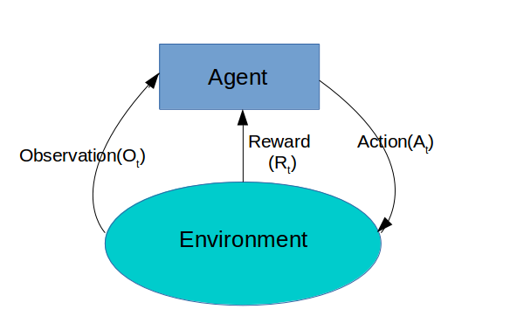
Agente, Ambiente, observações e ações
Em cada instante t:
O agente:
Recebe observação O_{t} e Reward R_{t}
Toma ação A_{t}
O ambiente
Recebe ação A_{t}
Comunica observação O_{t+1} e Reward R_{t+1}
Rewards
Escalares
O feedback do ambiente
Indica o quão bem o agente está indo
O agente quer maximizar o reward cumulativo
Reward Hypothesis: Todo objetivo pode ser formulado como a maximização da esperança do reward cumulativo

Slide 13
História e Estado
História é tudo que o agente experienciou até agora, ações, observações e rewards
H_{t} = O₁, R₁, A₁, ..., A_{t−1}, O_{t} , R_{t}
O estado é a informação necessária para decidir o que vai ocorrer a seguir
Uma função da história
f(H_{t}) = S_{t}
O estado do ambiente é usado para determinar a próxima observação e reward (não precisa ser determinístico)
O estado do agente é usado para determinar a próxima ação (também não precisa ser determinística)

Slide 14
Estado do Ambiente vs
Estado do Agente
Estado do ambiente S^{e}_{t} é a representação privada do ambiente
Em geral não é visível para o agente
Pode conter informação irrelevante
Estado do agente Sª_{t} é a representação interna do agente
É a informação usada por algoritmos de RL
Um estado é dito Markov se possui a propriedade Markoviana
P[S_{t+1} | S_{t} ] = P[S_{t+1} | S₁, ..., S_{t} ]
"O futuro é independente do passado dado o presente"
Basicamente dado o estado não precisamos nos preocupar com a história
O estado do ambiente é markov
A história é markov
MDPs: S^{e} = Sª
POMDPs: S^{e} ≄ Sª

Slide 15
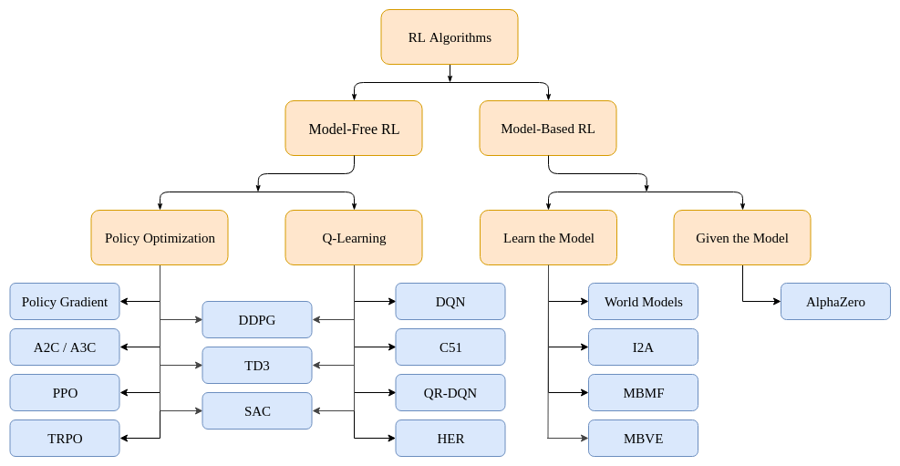
Taxonomia dos algoritmos
Model Based
Value Functions
Policy based

Slide 16
Value Functions, Policy e Retorno
A policy determina como o agente deve agir, mapeando de estados para ações
Pode ser determinística ou probabilística
Retorno: O reward cumulativo
G_{t} = ∑R_{t + 1 + i}
Reward Hypothesis
Funções de valor
A função de valor de estado representa o quanto de retorno o agente espera receber do estado
v_{π}(s) = E_{π}[G_{t}|S_{t} = s]
A função de valor da ação representa o quanto de retorno o agente espera receber ao tomar a ação a no estado s estado
q_{π}(s, a) = E_{π}[G_{t}|A_{t} = a, S_{t} = s]

Slide 17
Policy-Based
Aprende uma policy
Vantagens:
É exatamente o nosso objetivo
Facilmente extensível para muitas dimensões
Consegue aprender policies não determinísticas facilmente
Desvantagens:
Ignora informação aprendível

Slide 18
Value-Based
Usam funções de valores para guiar suas decisões
Vantagens:
Próxima do objetivo real
Relativamente bem entendida
Desvantagens
Não é o objetivo real, pode gastar poder computacional em pontos irrelevantes
Para usar v precisamos de um modelo, para usar q precisamos computar um argmax

Slide 19
Model-Based
O agente recebe um modelo ou tem que aprendê-lo
Um modelo é:
Como o agente acredita que o mundo funciona
Composto das transições P(S_{t+1} = s' | a_{t}, s_{t})
e dos rewards: P(R_{t} = r | a_{t}, s_{t})
Vantagens:
Aprender um modelo é 'fácil'
Usa os dados ao máximo, o que o torna em geral mais sample efficient
Desvantagens
O objetivo envolve informações irrelevantes
Existe um custo computacional a mais para aprender o modelo
Planejamento (computar uma policy a partir de um modelo) é não trivial e computacionalmente custoso

Slide 20
Exploration vs Exploitation
As decisões do agente afetam com que partes do ambiente ele interage
Idealmente o agente deve descobrir uma boa policy a partir de sua experiência do ambiente, sem perder muito reward para isso
Exploration descobre mais sobre o ambiente
Exploitation usa o que você sabe para maximizar o retorno
Ambas são extremamente importantes
É não trivial achar um equilíbrio
epsilon-greedy
Stochastic policies
Bandits...

Slide 21
Recursos úteis
Environments
Bibliotecas
Misc
Documentário AlphaGo na wikipedia
Blog da DeepMind
Blog da OpenAI
Blog do David Ha
How Smart Machines Think
Artificial Intelligence: A Guide for Thinking Humans

Slide 22
Environments
OpenAI Gym
Most famous, standard in academia and industry
Unified API for many different envs
Implements ALE
Has both discrete and continuous tasks
Extensible
Maxine's minigrid
Maxine's miniworld
Little fighter
Deepmind OpenSpiel
Classical mulitplayer games
Go
Chess
Hanabi
Backgammon
Bsuite
Analisa os comportamentos do agente

Slide 23
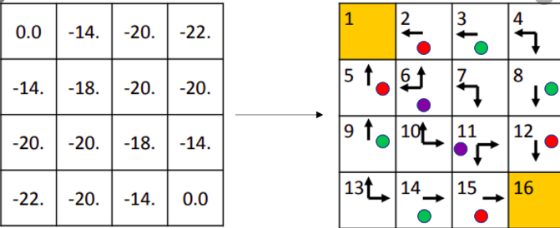
Gridworlds

Slide 24
Bibliotecas
Dopamine
Focada em implementar o Rainbow
TF-agents
Focado em deployment
RLlib
Escalável
RLax
Baseada em JAX/Haiku
Trocadilho muito bom

Slide 25
Como tirar o máximo do curso
Vir às aulas
Fazer perguntas
Implementar os algoritmos
Spinning Up Deep Reinforcement Learning
David Silver Course
Deep RL bootcamp
Berkeley Course
Sutton & Barto

Slide 26
Programa
Introdução, terminologia e environments
Exploration vs Exploitation: Bandits
Bellman Equations, backup diagrams, Exhaustive Search, DP, Value iteration and Policy Iteration
Monte Carlo, TD, SARSA, Q-learning
Function Approximation: DQN and Policy Gradient
Value-based Agents
Policy-based Agents
Model-based Agents
Classic games
Evolution Strategies, NEAT

